Slide 1
第三章 碰 撞

Slide 2
§ 3－1 碰撞的分类·碰撞问题的简化
碰撞的分类
碰撞：两个或两个以上的物体在瞬间接触，速度发生突然改变的力学现象。是一种常见又非常复杂的动力学问题。
碰撞时两物体间的相互作用力称为碰撞力。
对心碰撞：碰撞力的作用线通过两物体的质心。
偏心碰撞：碰撞力的作用线不通过两个物体的质心。
正碰撞：碰撞时两物体质心的速度均沿公法线方向。
斜碰撞：碰撞时两物体质心的速度不沿公法线方向。

Slide 3
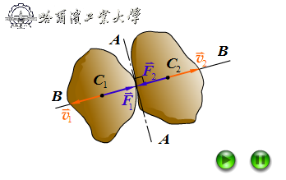
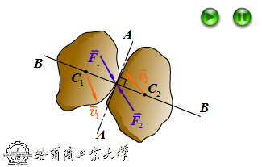
光滑碰撞：两物体相碰时不考虑摩擦。
非光滑碰撞：两物体相碰时考虑摩擦。
完全弹性碰撞
弹性碰撞
根据物体变形后的恢复程度。
塑性碰撞

Slide 4
对碰撞问题的两个简化
碰撞现象的特点
碰撞时间极短（一般为 ）
速度变化为有限值
加速度变化相当巨大
碰撞力极大
碰撞问题的简化
与碰撞力相比，普通力（重力等）的冲量忽略不计；
在碰撞过程中,物体的位移忽略不计.

Slide 5
§ 3－2 用于碰撞过程的基本定理
用于碰撞过程的动量定理——冲量定理
质点的动量定理为
碰撞冲量
普通力的冲量忽略不计
质点系

Slide 6
因为
－－用于碰撞过程的质点系动量定理
冲量定理（不考虑普通力的冲量）
质点系在碰撞开始和结束时动量的变化，等于作用于质点系的外碰撞冲量的主矢。
式中 和 分别是碰撞开始和结束时质心的速度

Slide 7
用于碰撞过程的动量矩定理——冲量矩定理
质点系动量矩定理
上式可写成
质点系在碰撞开始和结
束时对点O的动量矩的
变化，等于作用于质点
系的外碰撞冲量对同一
点的主矩。
质点位置不变
－－用于碰撞过程的动量矩定理，冲量矩定理
冲量矩

Slide 8
刚体平面运动的碰撞方程
－－用于刚体平面运动碰撞过程中的基本定理
用于碰撞过程的质点系相对于质心的动量矩定理
对于平行于其质量对称面运动的平面运动刚体
－－刚体平面运动的碰撞方程

Slide 9
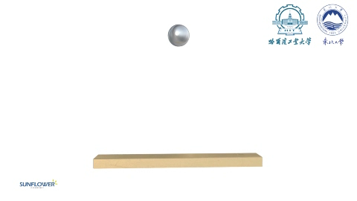
§ 3－3 质点对固定面的碰撞·恢复因数
第一阶段碰撞冲量为
正碰撞
第二阶段碰撞冲量为
一般情况下，碰撞
后的速度小于碰撞
前的速度
于是得
碰撞后、前速度
大小的比
表示速度恢复的程度；
变形恢复的程度；
机械能损失的程度
常数e 恒取正值
称为恢复因数

Slide 10
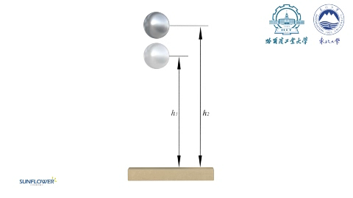
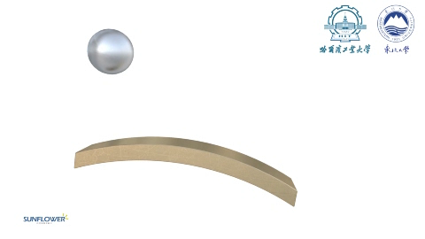
恢复因数的试验测定
0<e<1---弹性碰撞
e=1---完全弹性碰撞
e=0---非弹性碰撞或塑性碰撞
斜碰撞
不考虑摩擦
相对速度
不考虑摩擦，碰撞后两个物体都运动，有

Slide 11
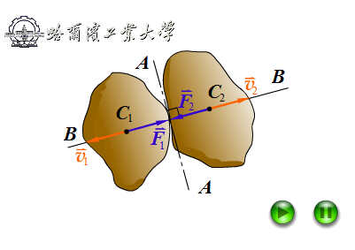
§ 3－4 碰撞问题举例
应用冲量定理和冲量矩定理，并利用恢复因数建立补充方程
例3－1
两物体的质量分别为 和 ，恢复因数为e，产生对心正碰撞,速度分别为v₁和v₂。
求：碰撞结束时各自质心的速度和碰撞过程中动能的损失。

Slide 12
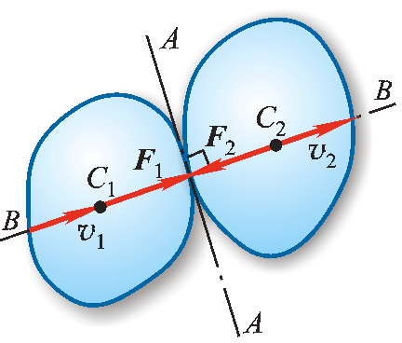
解：
碰撞的条件：
无外碰撞冲量，动量守恒
（a）
e=
（b）
e）
（c）
e）
在理想情况下, e=1,有
如果
则
即两物体在碰撞结束时交换了速度

Slide 13
当两物体做塑性碰撞时，即e=0，有
即碰撞结束时两物体速度相同，一起运动
e）

Slide 14
-e
e²
（d）
在理想情况下
e＝1
在塑性碰撞时
e=0
动能损失为
若
则动能损失为
注意到

Slide 15
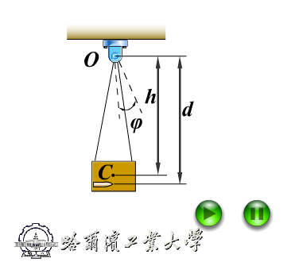
例3－2
如图所示为一测量子弹速度的装置，称为射击摆，其是一个悬挂于水平轴O的填满砂土的筒，当子弹水平射入砂筒后，使筒绕轴O转过一偏角 ，测量偏角的大小即可求出子弹的速度，已知摆的质量为 ，对于轴O的转动惯量为 摆的重心C到轴O的距离为h，子弹的质量为 ，子弹射入砂筒时子弹到轴O的距离为d，悬挂索的重量不计。
求：子弹的速度。

Slide 16
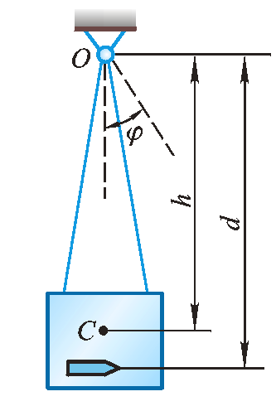
解：
因
应用动能定理有

Slide 17
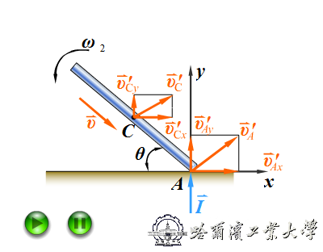
例3－3
均质细杆长l，质量为m，速度为 平行于杆，杆与地面成θ角，斜撞于光滑地面，设为完全弹性碰撞。
求：撞后杆的角速度。

Slide 18
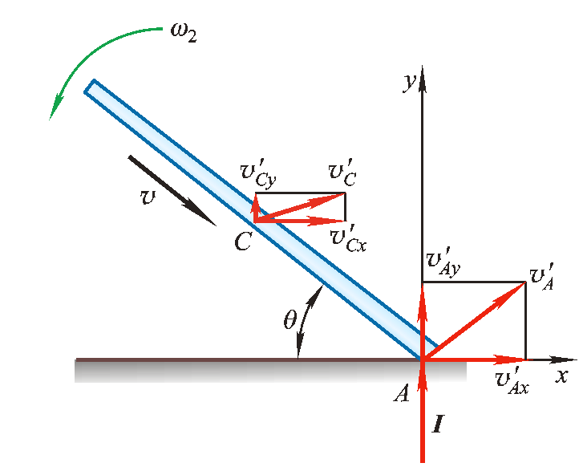
解：
（c）
有
选质心为基点，有
沿y轴投影，有

Slide 19
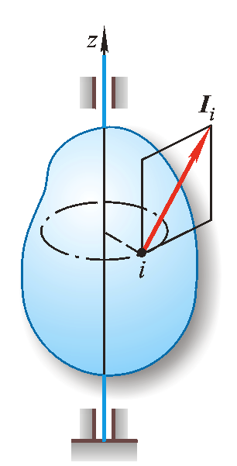
§ 3－5 碰撞冲量对绕定轴转动刚体的作用·撞击中心
定轴转动刚体受碰撞时角速度的变化
冲量矩定理在转轴上的投影有
即
角速度的变化为

Slide 20
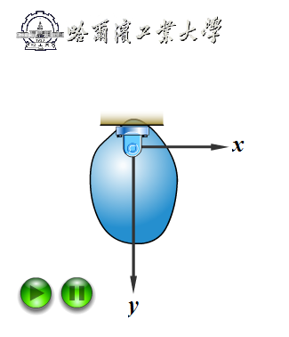
支座的反碰撞冲量·撞击中心
设刚体具有质量对称面，且绕垂直此对称面的轴转动，
图示平面为刚体的质量对称面，刚体的质心必在此平面内。
设外碰撞冲量作用在此对称面内。
取Oy轴通过质心
应用冲量定理有
轴承反碰撞冲量为零
轴承不碰撞

Slide 21
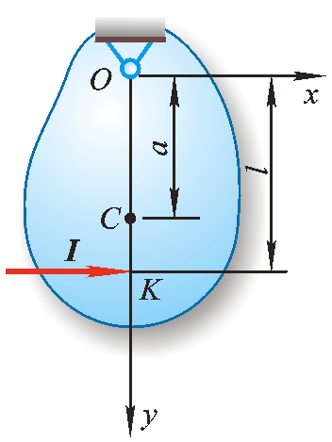
即要求外碰撞冲量与y轴垂直即 必须垂直于
支点O与质心C的连线
设质心C到轴O的距离为a
式中l=OK
点K是外碰撞冲量 的作用线与OC 的交点
满足上式的点K 称为撞击中心
当外碰撞冲量作用于物体质量对称平面内的撞击中心，且
垂直于轴承中心与质心的连线时，在轴承处不引起碰撞冲量。

Slide 22
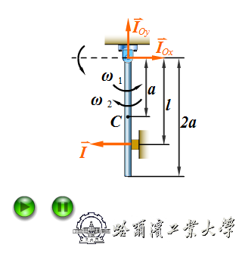
例3－4
均质杆质量为m，长为2a，其上端由圆柱铰链固定，杆由水平位置无初速地落下，撞上一固定的物块，设恢复因数为e。
求（1）轴承的碰撞冲量；
（2）撞击中心的位置。

Slide 23
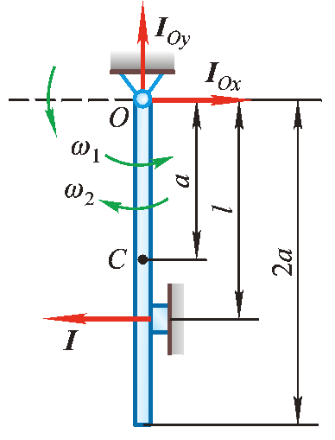
解：
应用动能定理
由恢复因数
对点O的冲量矩定理为
冲量定理

Slide 24
§ 3－6 用于碰撞过程的拉格朗日方程
碰撞过程中
质点的 速度为有限值
坐标的变化可忽略
碰撞前、后
令
第k个广义力的广义冲量
第k个广义力的广义动量
广义冲量定理

Slide 25
作用在质点系上主动力所作虚功的和的积分为
广义虚位移的任意性

Slide 26
例3－5
均质细杆长l，质量为m，速度为 平行于杆，杆与地面成θ角，斜撞于光滑地面，设为完全弹性碰撞。
采用广义冲量定理求撞后杆的角速度。
y
C
A
x

Slide 27
y
解：
分析AC杆，固定面对杆的作用用 表示。系统有3个自由度，取x_{C}， y_{C}，
为广义坐标。
C
A
x
广义动量为
令

Slide 28
y
由广义冲量定理有
C
A
x
完全弹性碰撞条件为
负号表示碰撞后角速度方向与 角增加的方向相反。

